Slide 1
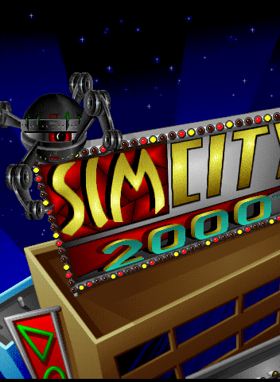
SFML-개인 프로젝트 SimCity2000 모작
기맞플밍 6기 김희정

Slide 2
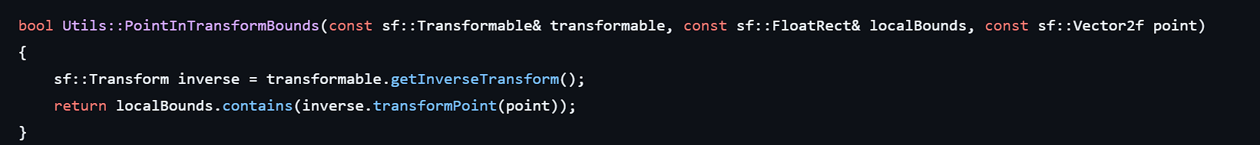

게임 선정 이유
- 아이소메트릭 뷰에서 마우스 좌표를 타일 인덱스로 매핑해보고 싶다!
Notes:
이전 수업에서 회전 된 직사각형과 점 사이의 충돌을 계산하는 방법으로 점을 직사각형의 로컬 좌표에 매핑하여 계산했었습니다.
이 방법을 아이소메트릭 뷰에 적용하여 마우스 좌표를 타일 인덱스에 매핑할 수 있겠다는 아이디어가 떠올랐습니다. 이를 구현해보고자 아이소메트릭뷰인 심시티를 선정하게 되었습니다.

Slide 3
목차
구현범위
마우스 타일 충돌 감지
MCV 디자인 패턴
브레센헴 알고리즘
9 슬라이싱 스프라이트
잘한점 못한점

Slide 4
구현범위
UI 및 버튼
도로, 전기선 등 연결타일 건설
구역 지정

Slide 5
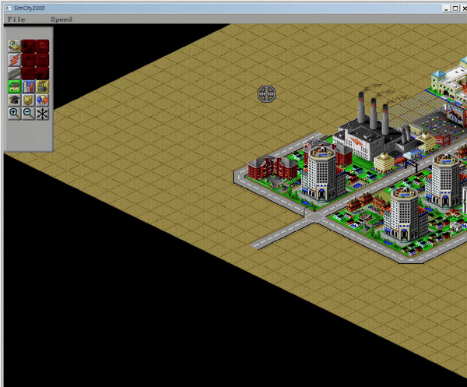
구현범위
UI 버튼
Notes:
인게임 ui처럼 버튼을 드래그하면 옵션을 선택할 수 있게 제작했습니다.
ButtonBar, SubButton 클래스를 제작해 구현했습니다. 버튼이 눌리면 버튼이 눌리는 동안 서브버튼 목록이 보여집니다.
마우스가 ButtonBar위에 있으면 HasFocus라는 값을 트루로 두고, 타일컨트롤러에서는 버튼바가 포커스를 가지고 있으면 입력을 받지 않습니다.

Slide 6
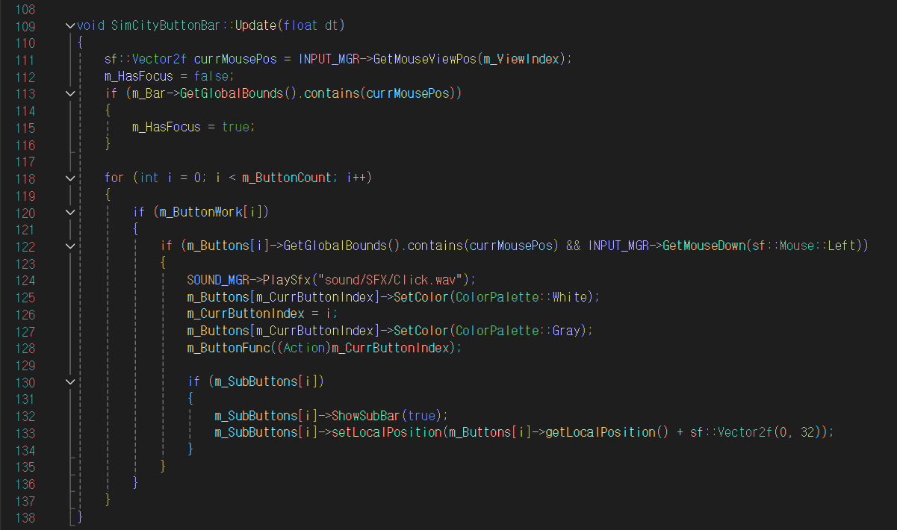

Slide 7
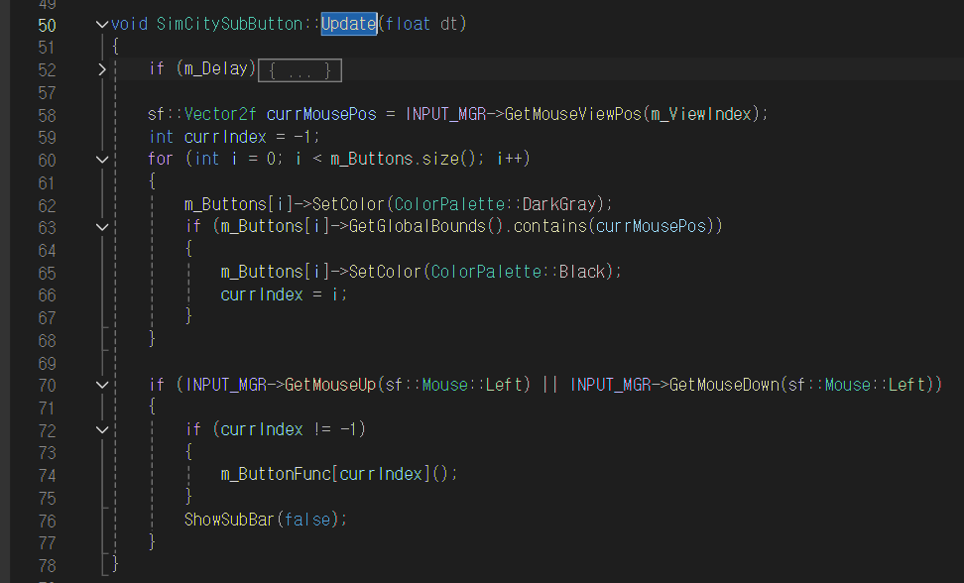

Slide 8
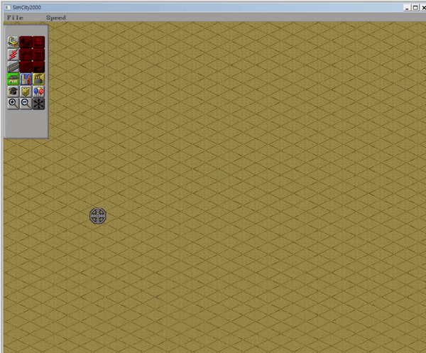
구현범위
도로, 전기선 등 연결타일 건설
Notes:
도로 타일을 놓을때, 주변타일을 검사해 연결할 수 있는 타일이면 연결 값을 업데이트합니다. 연결값을 기준으로 스프라이트를 선정합니다.

Slide 9
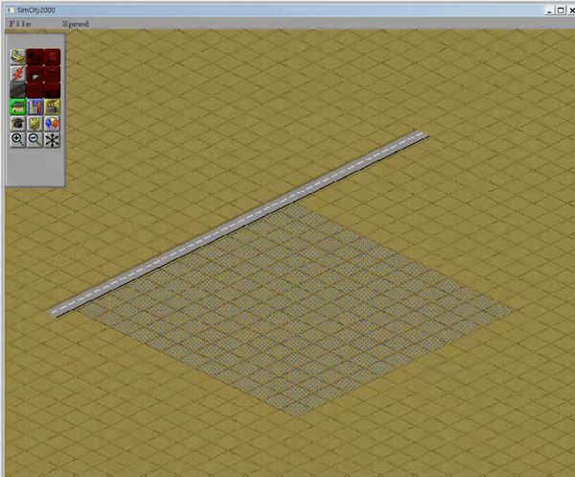
구현범위
구역 건설
전기선이 연결되어 있고,
도로타일과 3칸 이내면 구역에
맞는 건물이 생성됨
Notes:
구역을 설정해주면 전기가 공급되고, 도로타일과 3칸 이내에 구역에 해당하는 랜덤 건물이 생성됩니다.

Slide 10
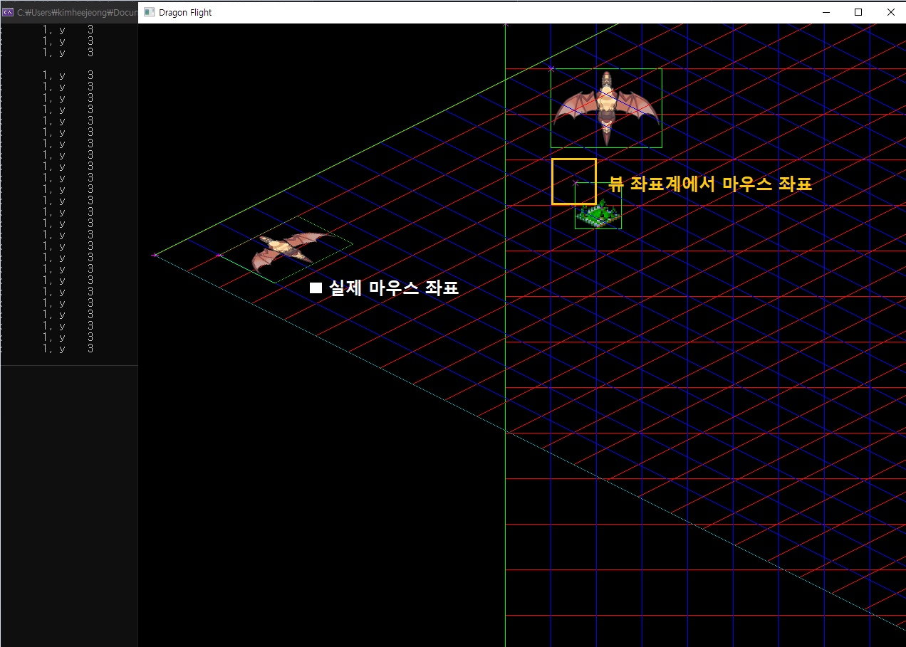
마우스 타일 충돌 감지
Notes:
게임 특성상 타일을 클릭해 선택하는 일이 잦을 것 같습니다. 그래서 충돌체크 방식 대신 마우스 좌표로 타일의 인덱스를 알 수 있도록 만들어 보았습니다.
현재 마우스의 위치를 타일 격자가 그려진 뷰 좌표계로 변환합니다.
변환된 좌표를 격자의 크기로 나누면 현재 마우스 위치의 격자 인덱스를 알 수 있습니다.

Slide 11
